Slide 1
Sinajská udalosť

Slide 2
Keď chceme, aby ľudia žili v určitej spoločnosti, musíme mať v nej poriadok.
Čo zabezpečuje poriadok v škole?
Čo zabezpečuje poriadok na pracovisku vašich rodičov?
Čo zabezpečuje poriadok v štáte?
Čo zabezpečuje poriadok v mestách a v obciach?
Čo zabezpečuje poriadok v rodine?

Slide 3
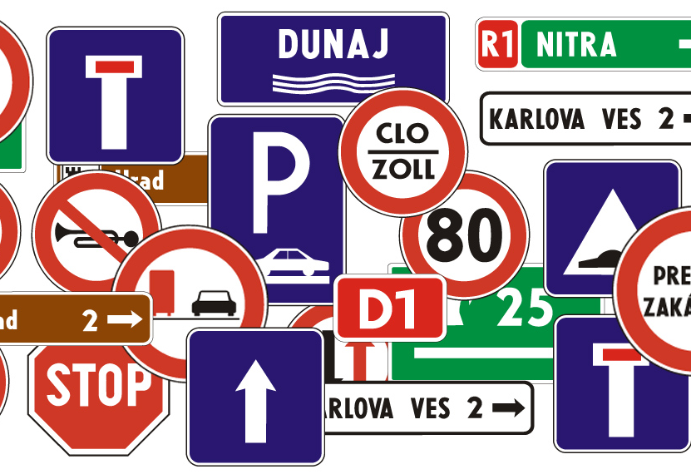
Príkazy Zákazy Pravidlá Rozkazy Zákon
Usmerňujú
Určujú hranice
Kontrolujú
Poučujú
Formujú
Pomáhajú

Slide 4
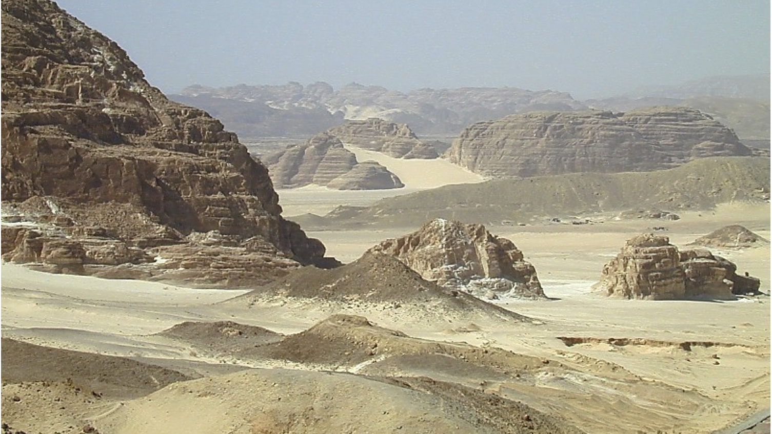
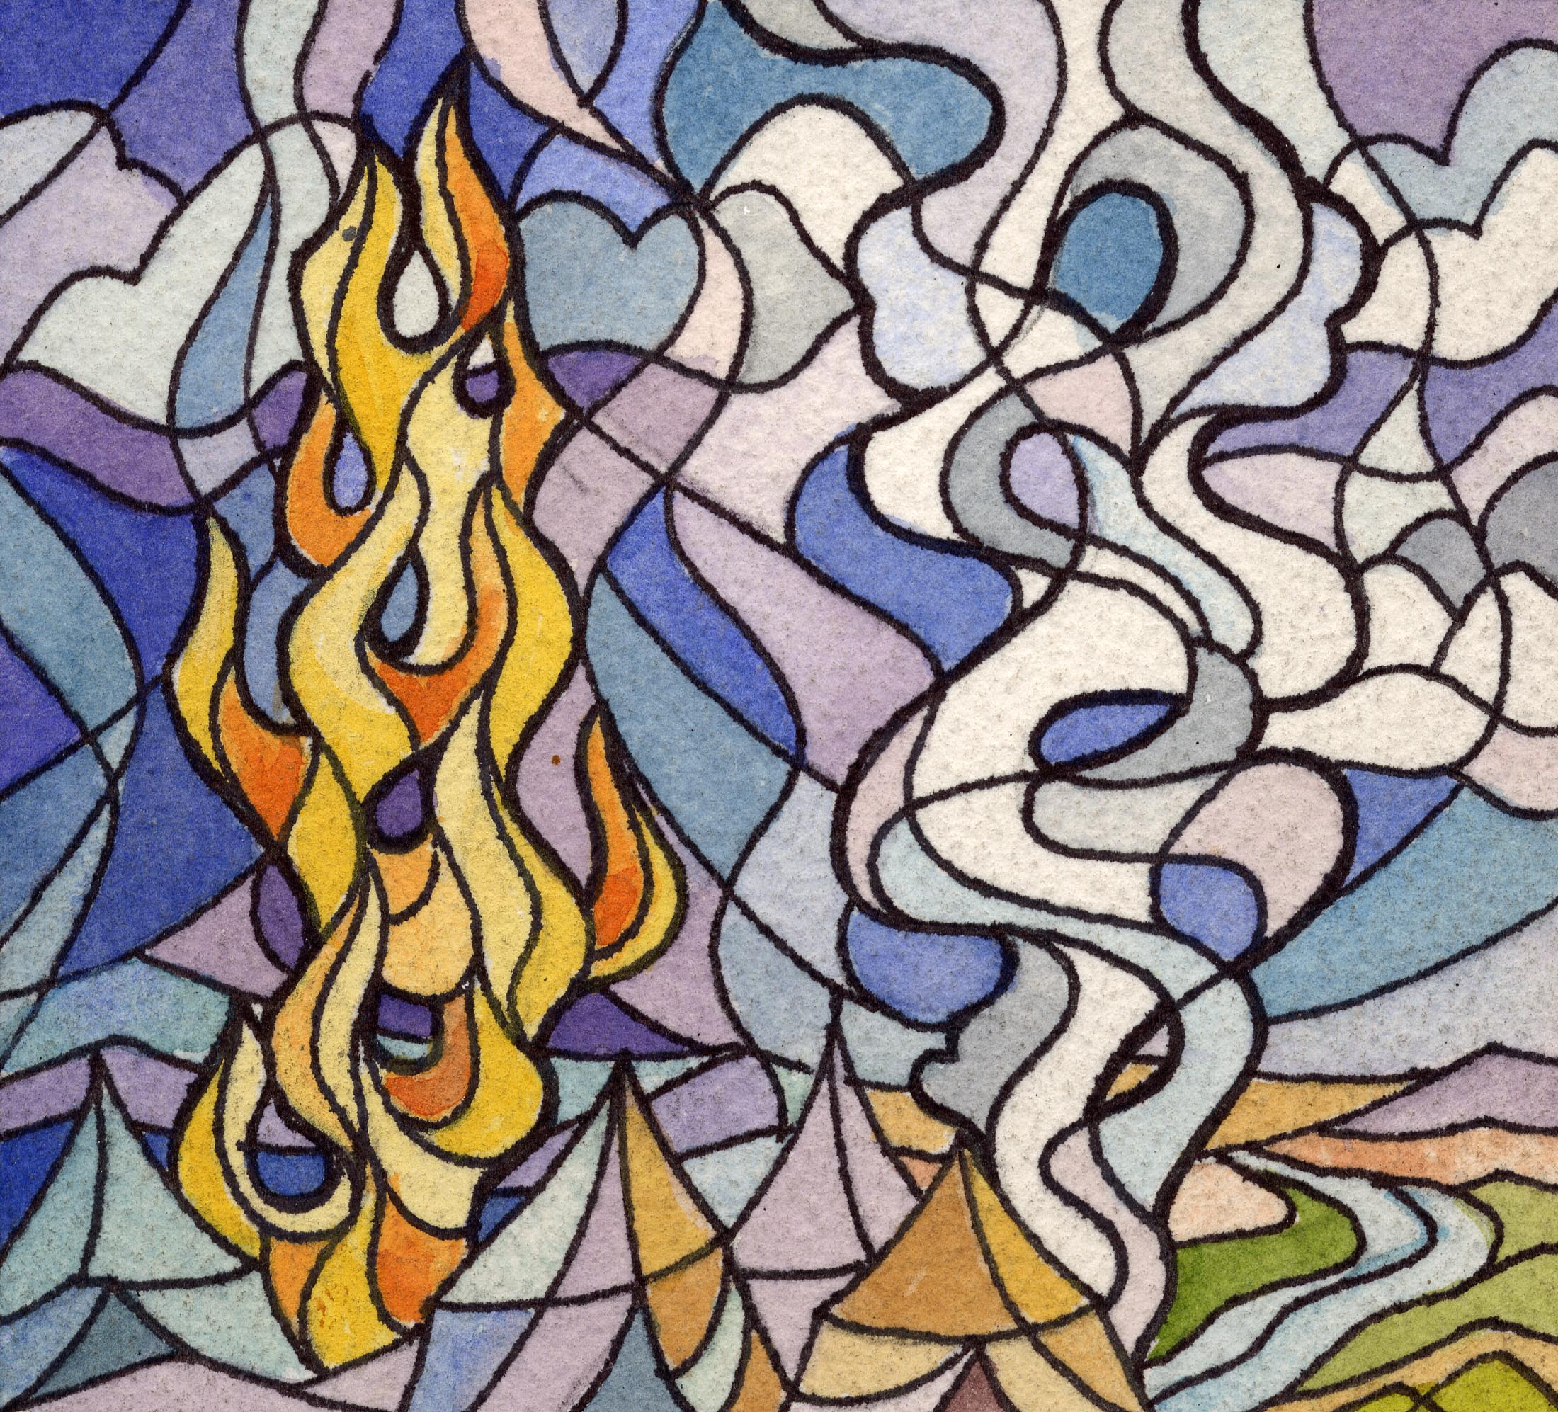
Boh vedie životom
Cez deň v oblakovom stĺpe
V noci v ohňovom stĺpe

Slide 5
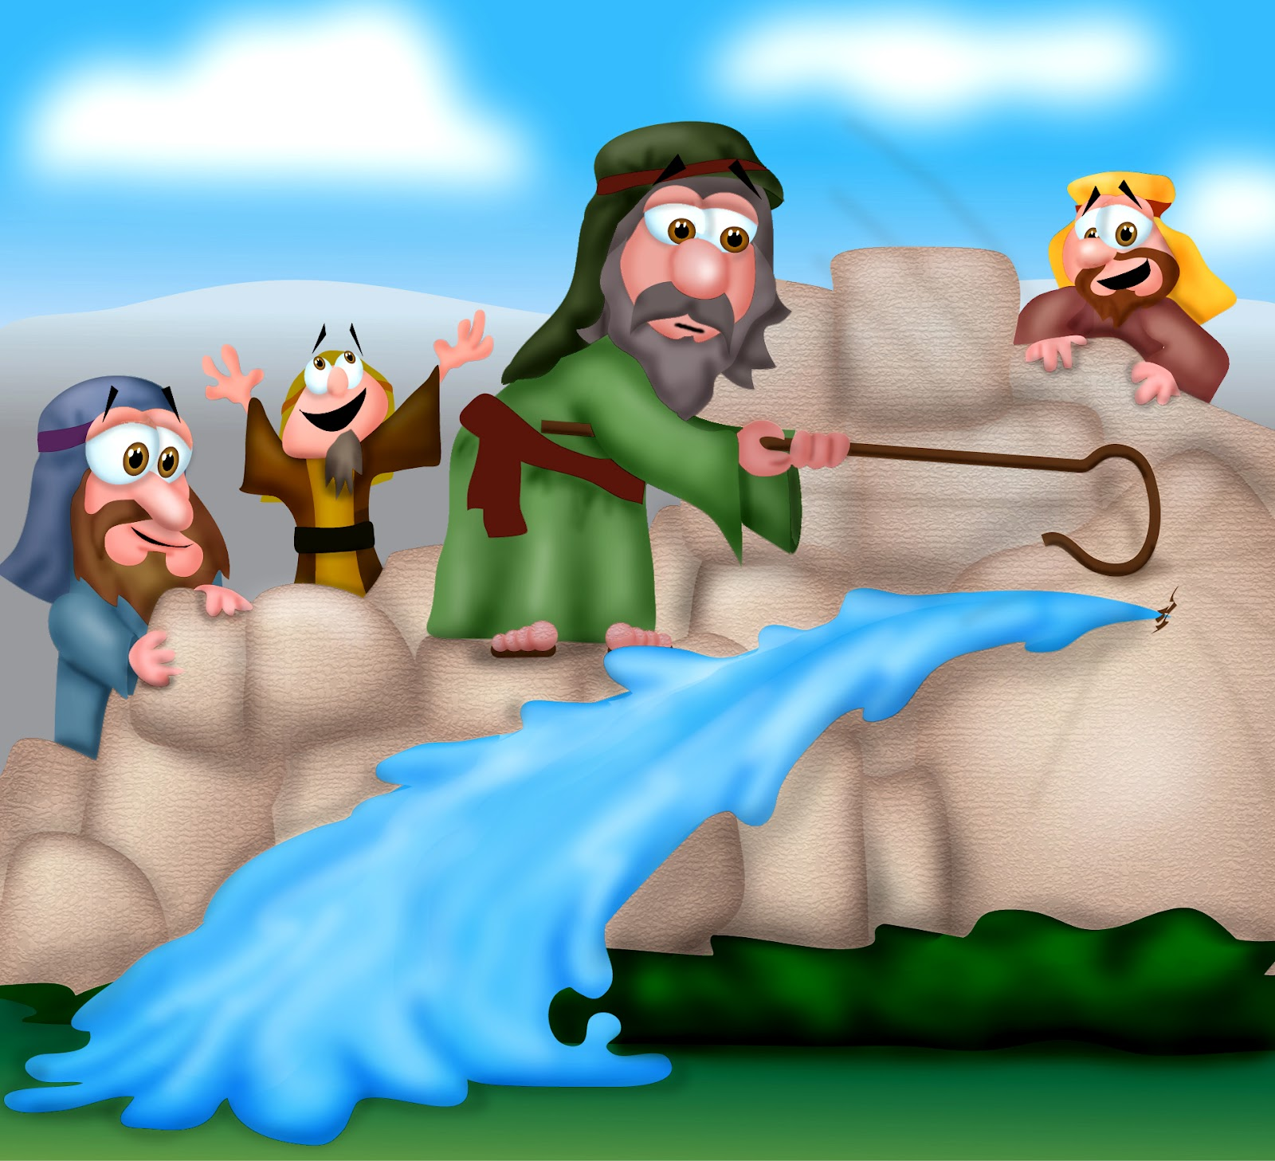
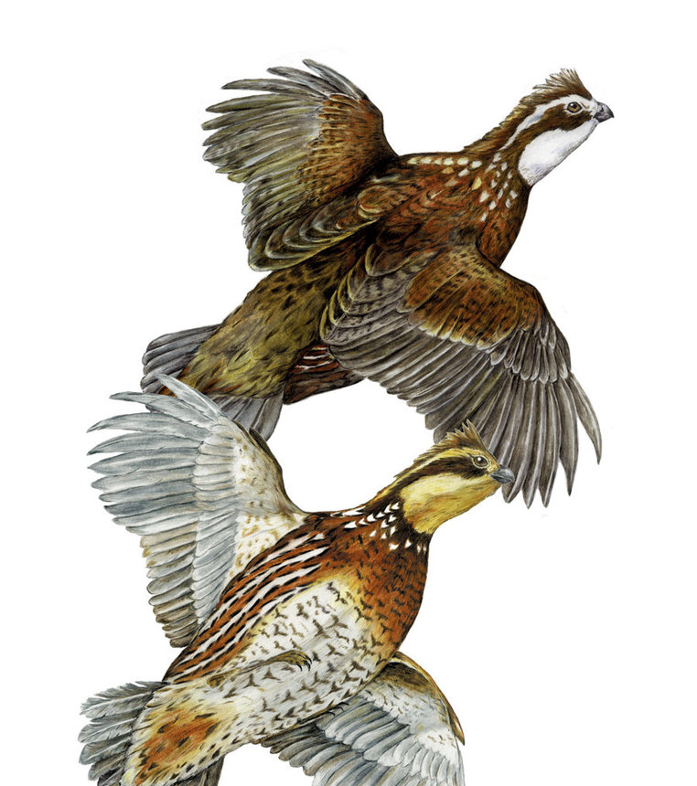
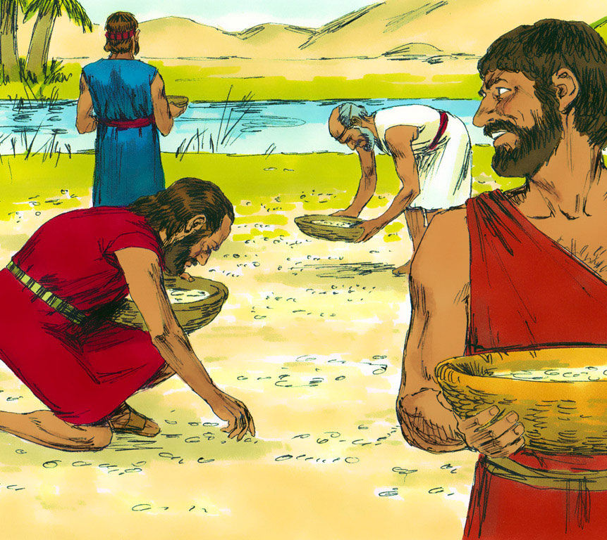
Boh sa stará o každodenné potreby
Manna – chlieb pre Izrael
Voda zo skaly
Prepelice

Slide 6
Reptanie
Sťažovanie sa
Hundranie
Prejavovanie nespokojnosti
Šomrať
Ponosovať sa

Slide 7
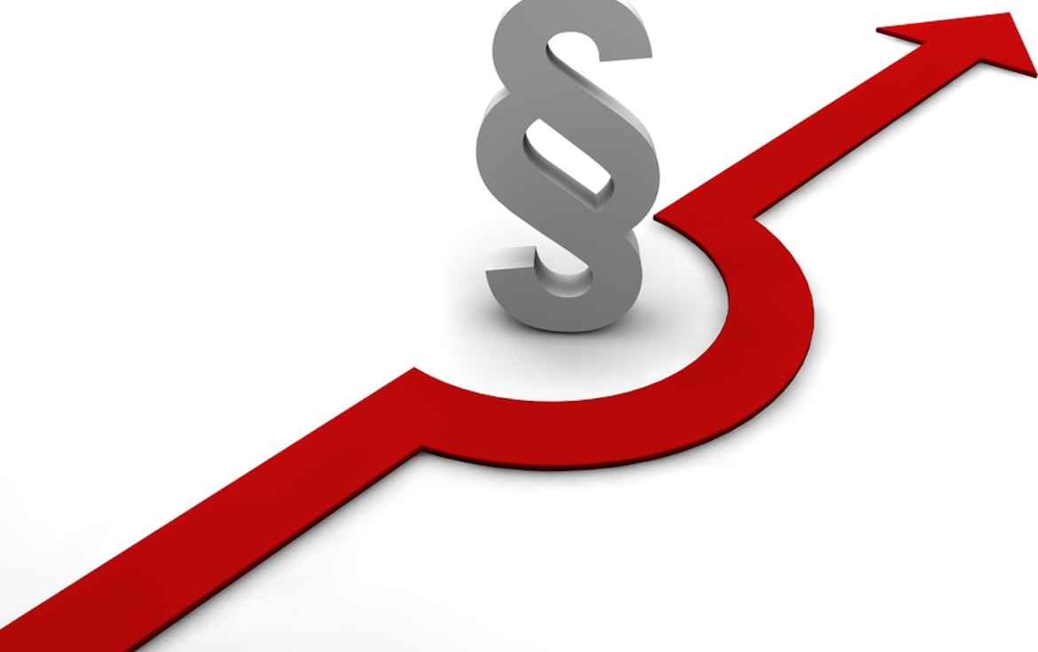
Zákon
Ustálené pravidlo
Princíp najmä v mravnej a spoločenskej oblasti
Obyčaj
Právna norma

Slide 8
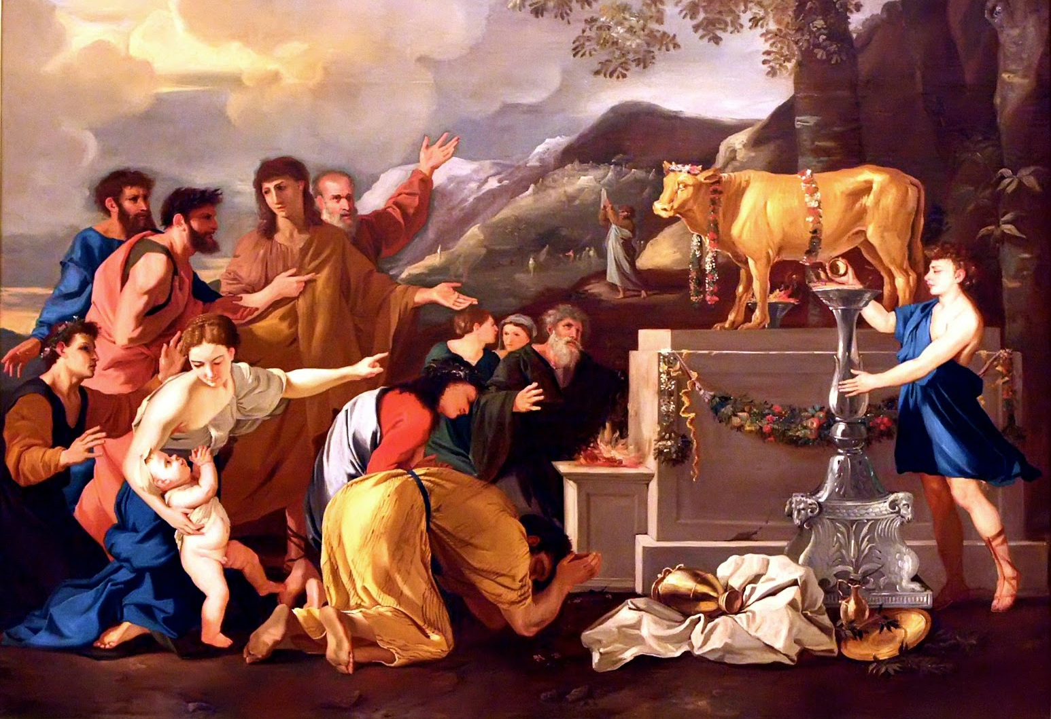
Zlaté teľa

Slide 9
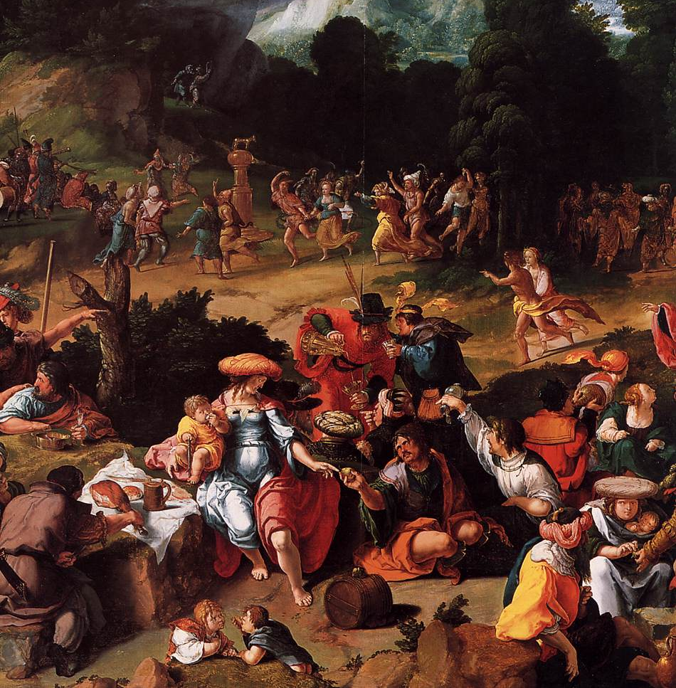
Trest za neveru
Pán Boh chcel zničiť všetok ľud
Mojžiš prosil o milosť a odpustenie
Zomreli iba niektorí
Zlaté teľa rozdrvil Mojžiš na prach
Nasypané zlato do vody museli vypiť

Slide 10
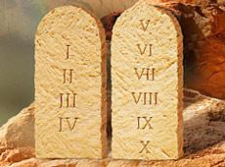
Dekalóg
10 Božích prikázaní
Deka – desať; Logos – slovo
Desať slov

Slide 11
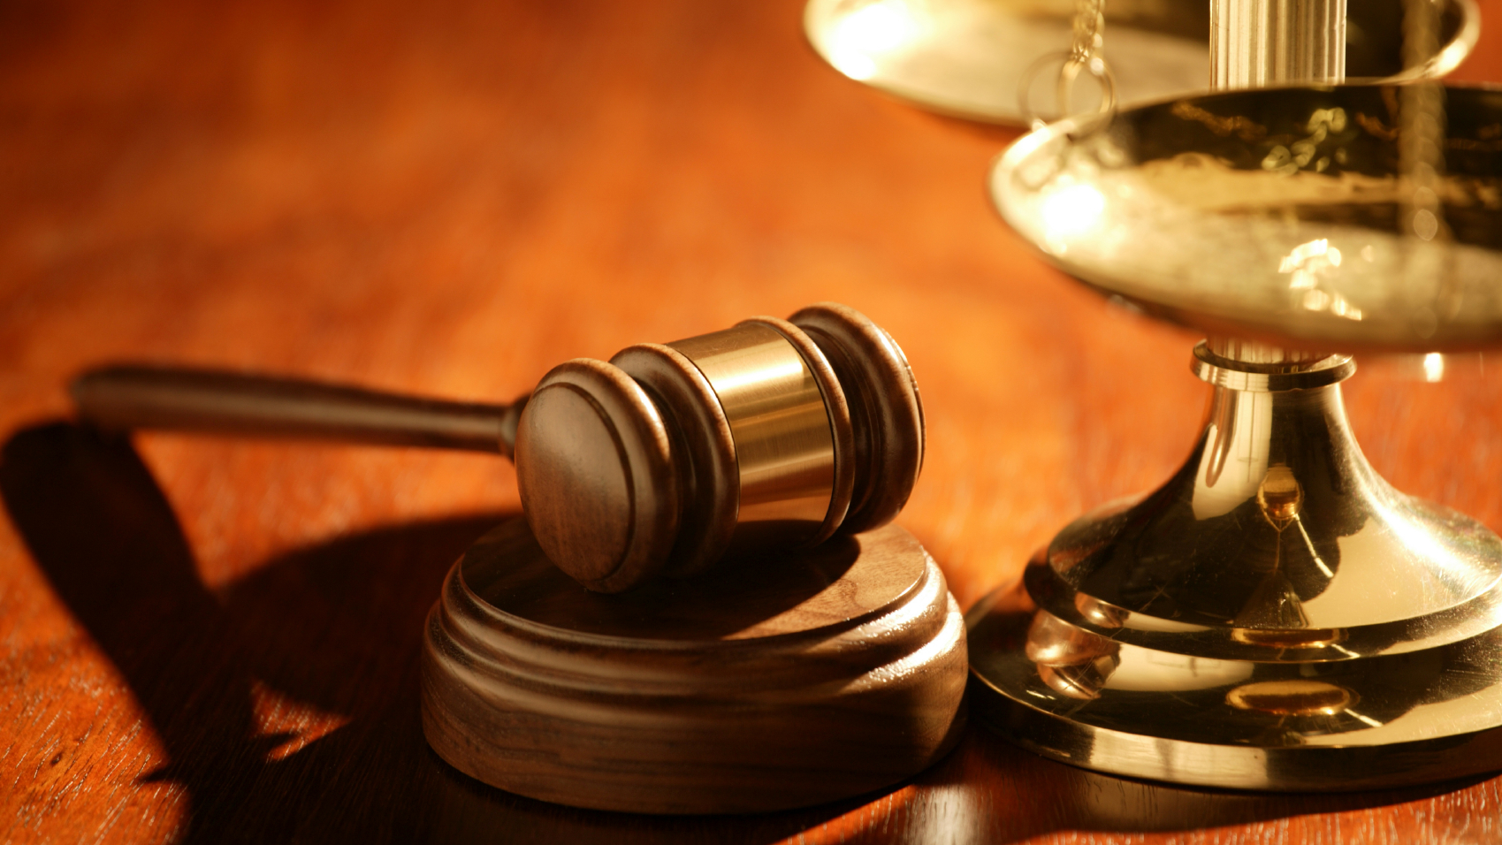
Jakub 2, 10
Lebo keby niekto celý zákon zachoval, ale previnil by sa v jednom (prikázaní), previnil sa proti všetkým.

